Slide 1
ROS 2

Slide 2
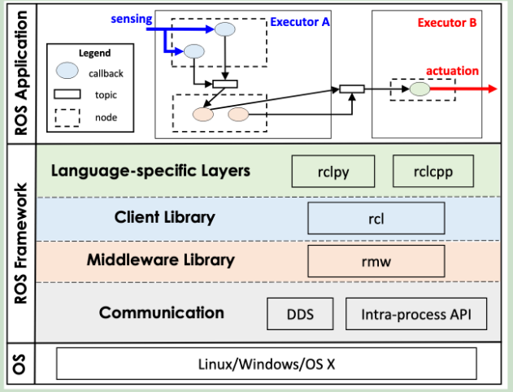
Architecture
回调：最小调度实体
包括计时器、订阅、服务、客户端回调。
计时器回调具有周期（时间触发）。其他为常规回调（事件触发）
具有优先级属性：计时器>订阅>服务>客户端
节点：发布-订阅通信
节点发布有关主题的消息，订阅该主题的节点通过激活回调来处理每条消息。
只能分给唯一的执行器
在处理多个回调函数时，ROS按照接收消息的顺序依次执行它们
节点发布到多个话题的消息是并发处理的
执行器：调度回调执行
执行器本身占用一个线程
节点被分配到不同执行器上，节点内的所有回调均由此执行器调度
分为单线程执行器与多线程执行器
单线程执行器：单个线程中处理全部回调
多线程执行器：多个线程处理回调

Slide 3
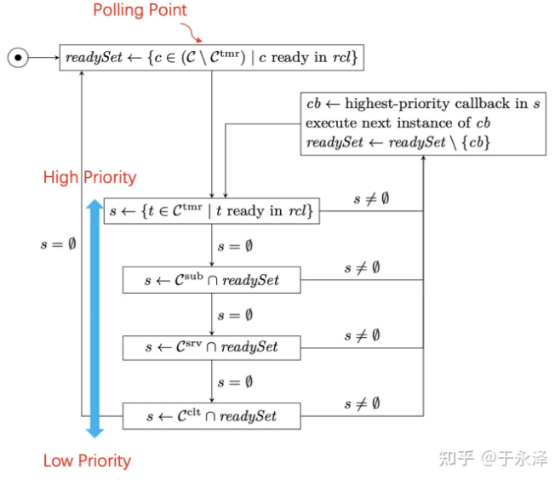
Scheduling
轮询点：执行器在需要选择下一个要执行的实例但当前没有可用实例时会到达轮询点。
处理窗口：两个轮询点之间。
单线程执行器流程
Readyset为空，到达轮询点
所有就绪的常规回调加入readyset
计时器回调不需要等待轮询点，只需等待定时到达
在一次轮询中，只处理回调的第一个实例
实例执行的顺序按照类型优先级确定：
计时器>订阅>服务>客户端
类型优先级相同时，比较回调的注册时间，更早的注册时间具有更高的优先级
所有就绪回调的第一个实例执行完毕，readyset为空

Slide 4

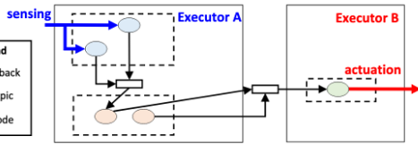
Callback chain model
回调之间的触发关系构成了回调链
回调链可以存在于一个执行器或一个节点中，也可以跨越多个执行器
类似于在单核或多核（单个或多个执行器）上调度的任务（回调）链，任务的实例与回调的实例类似
回调只属于一个回调链——单条任务链模型
回调可属于多个回调链——DAG模型
回调链一般由定时器回调开始，后续为常规回调
C = {Ctm, C1, ..., CN}，C_1^I, c1回调的第i个实例
外部事件（例如传感器）并不是ROS2系统中的结构，但可以被建模为伪回调
外部事件增加接口，可以发布消息到ROS2的节点，触发相应回调继续处理
属性：
同一回调的不同实例按激活顺序执行， $C^{i−1}_z$完成才能继续$C^{i}_z$
执行器仅在前一个实例完成后才选择新实例。 $C^i_{z-1}$完成可继续$C^i_{z}$

Slide 5
Message synchronization model
ROS2中使用ApproximateTime策略来同步具有近似时间戳的多个话题的消息
采用一个同步节点订阅来自多个其他节点的消息，在同步节点融合来自不同话题的数据，整合后输出给其他需要的节点
消息序列 Mi = (mi1, mi2, · · · )。mik 表示第 i 个传感器生成的第 k 条消息。 t(mik)来表示时间戳（采样时间）。
Qi 表示第 i 个通道的消息队列，对应消息序列为Mi，无限大不会阻塞。 Q i 中两个连续消息的时间戳之差至少为 T B i 且最多为 T W i 。
ApproximateTime策略：
消息队列末尾为预测点
新消息到来插入队尾，删掉原预测点
根据新消息时间戳生成新的预测点
当所有消息队列均到来消息，选其中时间戳最大的为pivot
满足时间差要求的消息被组成待选集合
选择待选集合中时间差距小的输出
输出的消息以及它之前的队列消息均被清除

Slide 6
Related work
基于回调链的时间分析
回调链优先级的影响
回调属于单条任务链的时间分析
回调属于多条任务链的时间分析
基于消息同步的分析
输出消息集合的选择
队列溢出的处理
消息同步的端到端时间

